Slide 1

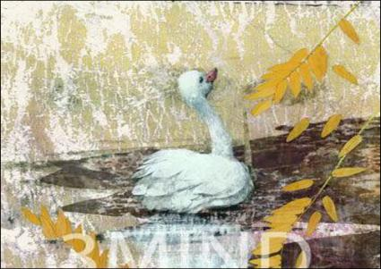
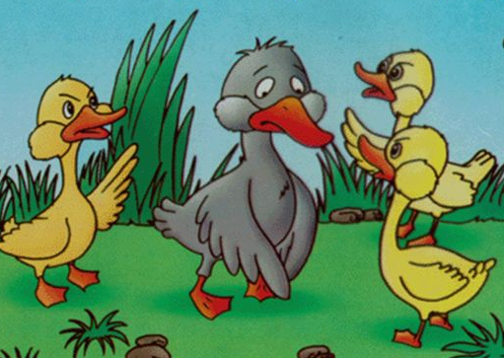
丑小鸭
作者：安徒生

Slide 2
本节目标：
1、复习上节课学习的生字、词语。
2、正确、流利、有感情地朗读课文。找出文中描写丑小鸭和白天鹅样子的语句，并通过反复诵读，理解词语、积累句子。
3、能够通过朗读体会丑小鸭的不幸遭遇，以及他成为天鹅后的快乐心情。
4、激发阅读原著的兴趣。

Slide 3
读一读，记一记：
暖烘烘 卧在 剩下 裂开 欺负
讨厌 孤单 篱笆 讥笑 芦苇
冻僵 幸亏
想一想，说说划线词语的意思

Slide 4


太阳暖烘烘的。鸭妈妈卧在草堆里，等她的孩 子出世。
一只只小鸭子都从蛋壳里钻出来了，就
剩下一个特别大的蛋。
过了好几天，这个蛋
才慢慢裂开，钻出一
只又大又丑的鸭子。
他的毛灰灰的，嘴巴大
大的，身子瘦瘦的，大
家都叫他“丑小鸭”。

Slide 5

丑小鸭来到世界上，除了鸭妈妈，谁都欺负他。哥哥、姐姐咬他，公鸡啄他，连养鸭的小姑娘也讨厌他。丑小鸭感到很孤单，就钻出篱笆，离开了家。
Notes:
PPT模板：www.1ppt.com/moban/ PPT素材：www.1ppt.com/sucai/
PPT背景：www.1ppt.com/beijing/ PPT图表：www.1ppt.com/tubiao/
PPT下载：www.1ppt.com/xiazai/ PPT教程： www.1ppt.com/powerpoint/
资料下载：www.1ppt.com/ziliao/ 范文下载：www.1ppt.com/fanwen/
试卷下载：www.1ppt.com/shiti/ 教案下载：www.1ppt.com/jiaoan/
PPT论坛：www.1ppt.cn PPT课件：www.1ppt.com/kejian/
语文课件：www.1ppt.com/kejian/yuwen/ 数学课件：www.1ppt.com/kejian/shuxue/
英语课件：www.1ppt.com/kejian/yingyu/ 美术课件：www.1ppt.com/kejian/meishu/
科学课件：www.1ppt.com/kejian/kexue/ 物理课件：www.1ppt.com/kejian/wuli/
化学课件：www.1ppt.com/kejian/huaxue/ 生物课件：www.1ppt.com/kejian/shengwu/
地理课件：www.1ppt.com/kejian/dili/ 历史课件：www.1ppt.com/kejian/lishi/

Slide 6

丑小鸭来到树林里，小鸟讥笑他，猎狗追赶他。他白天只好躲起来，到了晚上才敢出来找吃的。

Slide 7
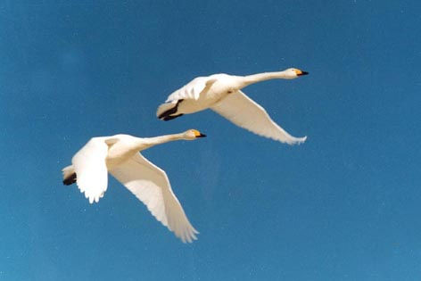
秋天到了，树叶黄了，丑小鸭来到湖边的芦苇里，悄悄地过日子。一天傍晚，一群天鹅从空中飞过。丑小鸭望着洁白美丽的天鹅，又惊奇又羡慕。

Slide 8
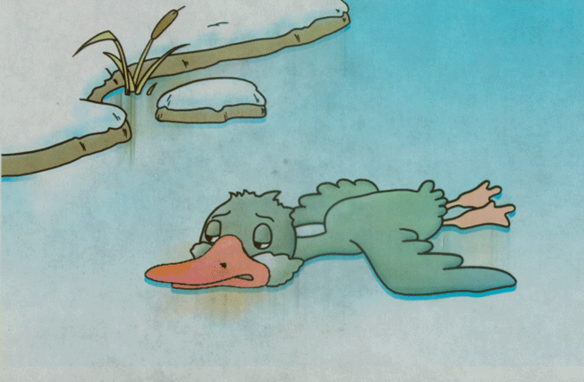
天越来越冷，湖面结了厚厚的冰。丑小鸭趴在冰上冻僵了。幸亏一位农夫看见了，把他带回家。

Slide 9

一天，丑小鸭出来散步，看见丁香开花了，知道春天来了。他扑扑翅膀，向湖边飞去，
忽然看见镜子似的湖面上，映出一个漂亮的影子，雪白的羽毛，长长的脖子，美丽极了。这难道是自己的影子？啊，原来我不是丑小鸭，是一只白天鹅呀！

Slide 10
划出描写丑小鸭和白天鹅样子的句子并读一读吧。
找一找：

Slide 11
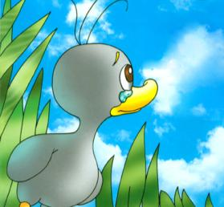
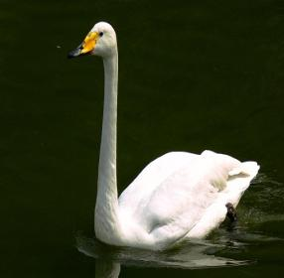
他的毛 ，嘴巴 ，身子 ，大家都叫他“ ”
他扑扑翅膀，向湖边飞去,忽然看见镜子似的湖面上，映出一个 ，雪白的 ，长长的 ，美丽极了。

Slide 12
默读课文4——7自然段
思考：
丑小鸭离开家后到过哪些地方？都做了些什么？想了些什么？
Notes:
PPT模板：www.1ppt.com/moban/ PPT素材：www.1ppt.com/sucai/
PPT背景：www.1ppt.com/beijing/ PPT图表：www.1ppt.com/tubiao/
PPT下载：www.1ppt.com/xiazai/ PPT教程： www.1ppt.com/powerpoint/
资料下载：www.1ppt.com/ziliao/ 范文下载：www.1ppt.com/fanwen/
试卷下载：www.1ppt.com/shiti/ 教案下载：www.1ppt.com/jiaoan/
PPT论坛：www.1ppt.cn PPT课件：www.1ppt.com/kejian/
语文课件：www.1ppt.com/kejian/yuwen/ 数学课件：www.1ppt.com/kejian/shuxue/
英语课件：www.1ppt.com/kejian/yingyu/ 美术课件：www.1ppt.com/kejian/meishu/
科学课件：www.1ppt.com/kejian/kexue/ 物理课件：www.1ppt.com/kejian/wuli/
化学课件：www.1ppt.com/kejian/huaxue/ 生物课件：www.1ppt.com/kejian/shengwu/
地理课件：www.1ppt.com/kejian/dili/ 历史课件：www.1ppt.com/kejian/lishi/

Slide 13
说一说：
丑小鸭来到树林里，小鸟 他，猎狗 他。他白天 ，到了晚上 。
丑小鸭来到湖边， 过日子。一天傍晚，一群天鹅从空中飞过。丑小鸭望着洁白美丽的天鹅，又 又 ；后来天越来越冷，丑小鸭趴在冰上 。

Slide 14
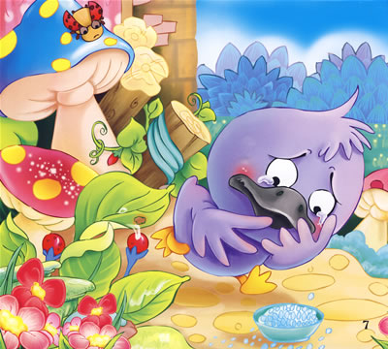
丑小鸭自己
离开家，你认为这样的做法对吗？
（把你的理由
说一说。）
讨论：

Slide 15
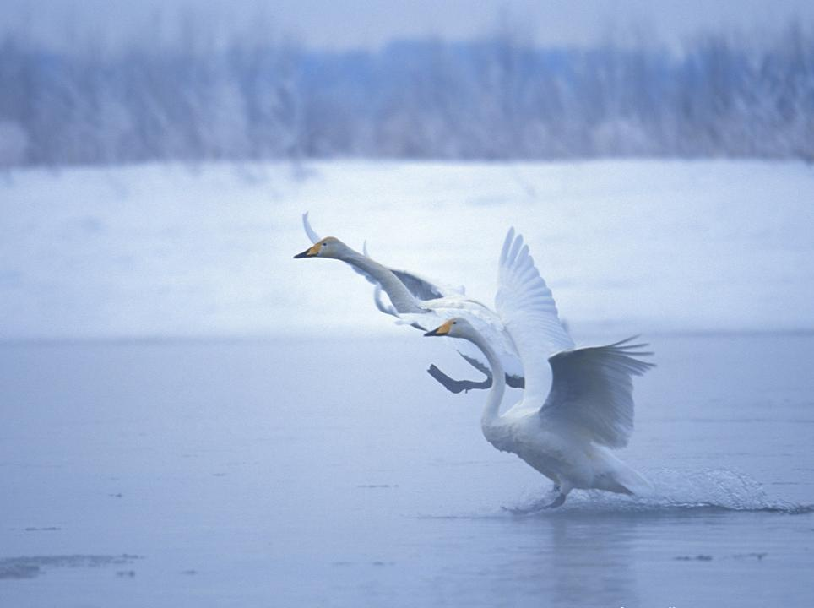
交流体会：
说一说
读了这篇课文，我们能够从中懂得什么道理
呢？

Slide 16
想一想：
2.关于这篇课文你还有哪些不明白的地方吗？

Slide 17
练一练：
1.照样子，写一写：
（漂亮的）影子 嘴巴（ 大大的 ）
（雪白的）羽毛 身子（ 瘦瘦的 ）
2.变成白天鹅后的丑小鸭会不会想念妈妈呢？你觉得他会对自己的妈妈说些什么呢？动笔写下来吧！
亲爱的妈妈：
您好！ 。
您的孩子：丑小鸭（现在的白天鹅）
2011年5月11日

Slide 18
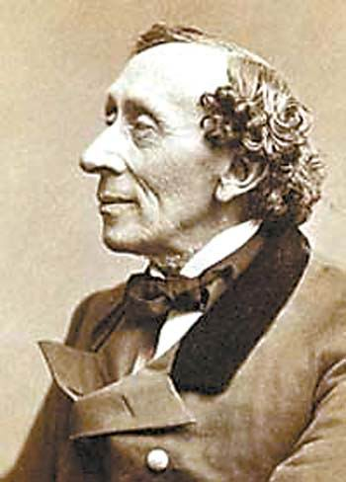
小拓展:
作者简介：
安徒生（1805——1875）是丹麦19世纪著名童话作家，世界文学童话创始人。他生于欧登塞城一个贫苦鞋匠家庭，早年在慈善学校读过书，当过学徒工。受父亲和民间口头文学影响，他自幼酷爱文学。一生写下了许多好听的童话故事：如我们熟悉的《海的女儿》、《卖火柴的小女孩》、《拇指姑娘》等等。

Slide 19
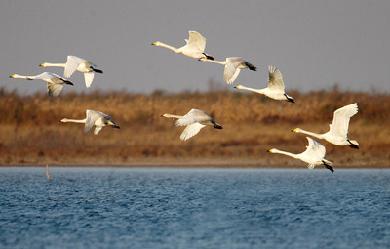
^{课后延伸：}
^{你知道吗？我们所学习的这篇课文是}
^{编者老师改编过的故事，原文可有好几千}
^{个字呢！课后让我们去找找读读安徒生童}
^{话中完整的《丑小鸭》吧！}
Notes:
PPT模板：www.1ppt.com/moban/ PPT素材：www.1ppt.com/sucai/
PPT背景：www.1ppt.com/beijing/ PPT图表：www.1ppt.com/tubiao/
PPT下载：www.1ppt.com/xiazai/ PPT教程： www.1ppt.com/powerpoint/
资料下载：www.1ppt.com/ziliao/ 范文下载：www.1ppt.com/fanwen/
试卷下载：www.1ppt.com/shiti/ 教案下载：www.1ppt.com/jiaoan/
PPT论坛：www.1ppt.cn PPT课件：www.1ppt.com/kejian/
语文课件：www.1ppt.com/kejian/yuwen/ 数学课件：www.1ppt.com/kejian/shuxue/
英语课件：www.1ppt.com/kejian/yingyu/ 美术课件：www.1ppt.com/kejian/meishu/
科学课件：www.1ppt.com/kejian/kexue/ 物理课件：www.1ppt.com/kejian/wuli/
化学课件：www.1ppt.com/kejian/huaxue/ 生物课件：www.1ppt.com/kejian/shengwu/
地理课件：www.1ppt.com/kejian/dili/ 历史课件：www.1ppt.com/kejian/lishi/

Slide 20

谢谢！

